Slide 1
Výukový materiál: VY_32_INOVACE_ Název projektu: Šablony Špičák Číslo projektu: CZ.1.07/1.4.00/21.2735 Šablona: III/2 Autor VM: Mgr. Šárka Bártová VM byl vytvořen: listopad 2012

Slide 2
Vzdělávací oblast: Člověk a příroda
Vzdělávací obor: Chemie
VM určen pro: 8. ročník
Tematický okruh: Ekologie
Téma: Ekologické problémy
Anotace: Některé sloučeniny mají vliv na životní prostředí a způsobují závažné ekologické problémy. Zde o skleníkovém efektu, ozonové díře, kyselých deštích.
Klíčová slova: Životní prostředí, ekologie, skleníkový efekt, ozonová díra, kyselé deště.
Metodika: Možné použití jako seznámení s problematikou ekologických problémů.

Slide 3
Ekologické problémy

Slide 4
Skleníkový efekt
je proces, při kterém atmosféra způsobuje ohřívání planety tím, že snadno propouští sluneční záření na zem, ale brání jeho okamžitému úniku do prostoru.
způsobují ho zvýšené koncentrace tzv. skleníkových plynů v atmosféře.
seřazené podle důležitosti jsou to: vodní pára, oxid uhličitý, methan, oxid dusný, freony a různé vzácné plyny.

Slide 5
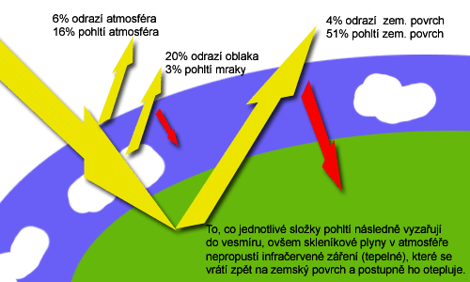
Skleníkový efekt
1

Slide 6
Skleníkový efekt
na Zemi se přirozeně vyskytuje téměř od samotného počátku jejího vzniku.
vlivem člověka ale dochází k prudkému nárůstu skleníkových plynů.
jde o důsledek spalování fosilních paliv (ropa, plyn, uhlí), zvýšeného automobilismu aj. vzniká více CO₂ (hlavní skleníkový plyn).
kácením lesů se tento CO₂ nemění fotosyntézou v jeho přirozeném koloběhu.

Slide 7
Skleníkový efekt
očekávané účinky zvyšování globálních teplot patří zvyšování hladiny moří, změny v množství a formě srážek, rozšiřování subtropických pouští.
další očekávané jevy: extrémní projevy počasí, jako jsou období veder, suchá období, přívalové deště, ale také okyselování oceánů či vymírání druhů.
následky významné pro člověka: především ztráta potravinové bezpečnosti díky klesajícímu výnosu zemědělských plodin a ztráta přirozené prostředí záplavami pobřežních oblastí.

Slide 8
Skleníkový efekt
svět se pokouší bojovat dohodou, tzv. Kjótským protokolem.
státy, které ratifikovaly, souhlasily s omezením svých emisí oxidu uhličitého a pěti dalších skleníkových plynů nebo se zavázaly k obchodu s emisemi v případě, že nesníží své emise těchto plynů.
protokol definitivně odmítly ratifikovat Spojené státy.
Kjótský protokol ratifikovalo 132 zemí.

Slide 9
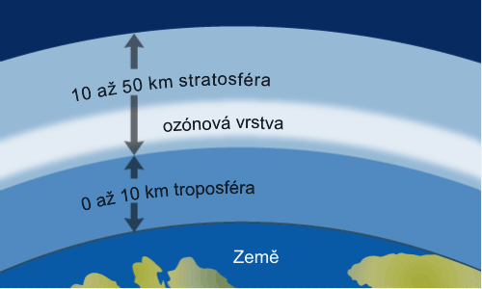
Ozonová díra
je označení pro oblast stratosféry s oslabenou vrstvou ozonu.
ozonová vrstva ve stratosféře absorbuje část ultrafialového záření (280-320 nm), které má nepříznivé účinky na život na Zemi.
2

Slide 10
Ozonová díra
zeslabená vrstva ozonu představuje větší průnik UV-B a UV-C záření, které je karcinogenní.
u lidí a zvířat může zvýšená intenzita UV záření způsobit poškození zraku, vyvolat rakovinu kůže a snížení imunity, u rostlin snížený růst a sníženou odolnost vůči škůdcům.

Slide 11
Ozonová díra
katalytický rozklad ozonu způsobují chlór a fluor, které se odštěpují z halogenovaných uhlovodíků (freony), které jsou použity v chladicích a hnacích médiích, v aerosolech, a pronikají do stratosféry (10 až 50 km nad povrch Země).
byla poprvé pozorována počátkem 80. let 20. století nad Antarktidou.
za pozorování a hypotézu dostali Maria Molin a Sherwood Rowland v roce 1995 Nobelovu cenu za chemii.

Slide 12
Ozonová díra
v roce 1987 byl uzavřen Montrealský protokol – dohoda o snížení a ukončení výroby.
průmyslové země ukončily výrobu freonů v roce 1996; Evropská unie již v roce 1994.
jako náhrady jsou používány propan-butan, amoniak, voda, kyselina citrónová.

Slide 13
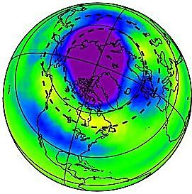
Ozonová díra
vědci očekávají, že by se ozónová vrstva vně polárních oblastí měla obnovit mezi lety 2030 a 2040.
v Antarktidě se počítá s ozdravením v rozmezí let 2045 až 2060 a v Arktidě možná o dvě desetiletí dříve.
3

Slide 14
Kyselé deště
tak se nazývají srážky pH nižším než 5,6 (normální déšť má pH mírně pod 6).
jsou způsobeny oxidy síry pocházejícími ze sopečné činnosti a spalování fosilních paliv, nebo také oxidy dusíku pocházejícími například z automobilů.
v atmosféře začnou reagovat s vodou za tvorby sirných a dusíkatých kyselin, které padají na zem ve formě deště.

Slide 15
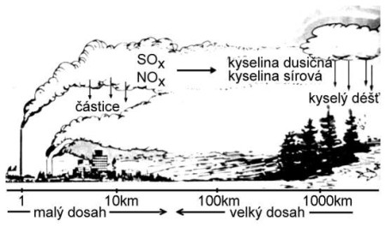
Kyselé deště
4

Slide 16
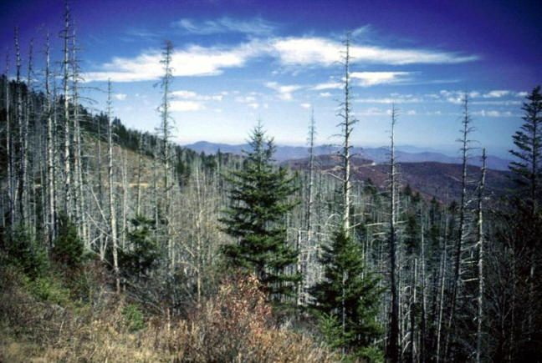
Kyselé deště
zvýšená kyselost v půdě a ve vodních tocích se nepříznivě projevuje na rybách a rostlinstvu.
také urychlují zvětrávání vápencových skal nebo i omítek na budovách, korozi ocelových konstrukcí.
lesy kyselý déšť zabíjí.
5

Slide 17
Kyselé deště
objeveny byly roku 1825 v Manchesteru v Anglii, teprve v roce 1970 se o tento fenomén začali zajímat vědci.
od roku 1983 platí Úmluva EHK OSN o dálkovém znečišťování ovzduší přesahujícím hranice států
provádí se odsíření velkých zdrojů oxidu siřičitého, je snaha pěstovat větší podíl listnatých lesů.

Slide 18
Zdroj
http://cs.wikipedia.org/wiki/Sklen%C3%ADkov%C3%BD_efekt
http://www.meteocentrum.cz/zmeny-klimatu/sklenikovy-efekt.php
http://cs.wikipedia.org/wiki/Glob%C3%A1ln%C3%AD_oteplov%C3%A1n%C3%AD
http://cs.wikipedia.org/wiki/Kj%C3%B3tsk%C3%BD_protokol
http://cs.wikipedia.org/wiki/Ozonov%C3%A1_d%C3%ADra
http://aktualne.centrum.cz/zahranici/asie-a-pacifik/clanek.phtml?id=716172#utm_source=google&utm_medium=cpc&utm_campaign=aktualne-dynamic
http://cs.wikipedia.org/wiki/Kysel%C3%BD_d%C3%A9%C5%A1%C5%A5
http://translate.google.cz/translate?hl=cs&sl=en&u=http://en.wikipedia.org/wiki/Acid_rain&prev=/search%3Fq%3Dacid%2Brain%26biw%3D1366%26bih%3D636
1 http://imageproxy.jxs.cz/~nd01/jxs/cz~/682/883/21a14096c1_22969373_o2.gif
2 http://www.aldebaran.cz/bulletin/2012_11/Ozone_cz2.png
3 http://www.blisty.cz/img.php?id=-8838&size=350&mg=0&&bd=0
4 http://www.komenskeho66.cz/materialy/chemie/WEB-CHEMIE8/obrazky/kyselydest.jpg
5 http://www.gamepark.cz/pictures/00/14/53/145327.jpg

